Slide 1
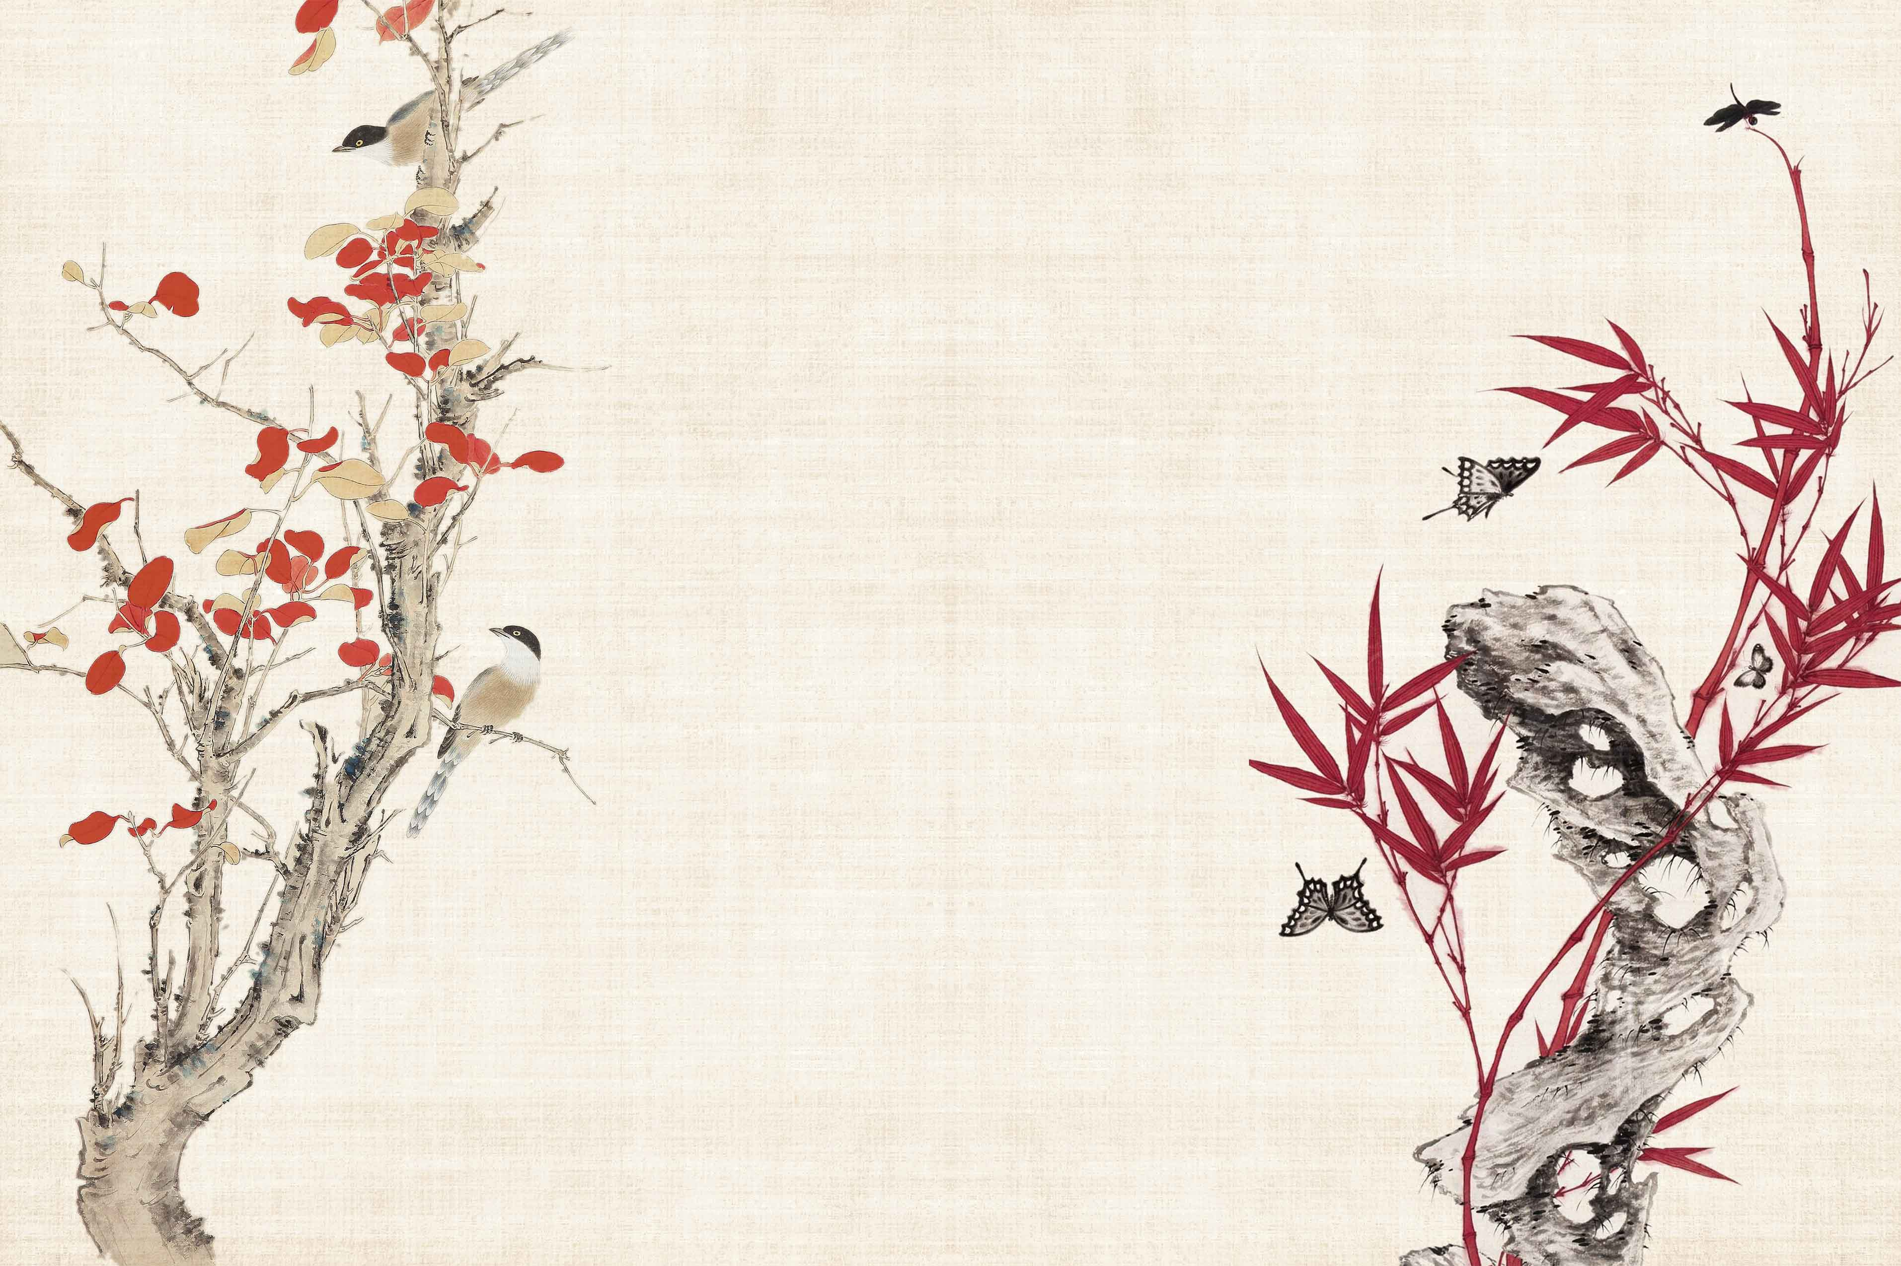
事意分定：令曲与慢词的
结构组织与情绪表达
——以秦观《望海潮》
《千秋岁》为例
金心远 23级汉语言文学

Slide 2
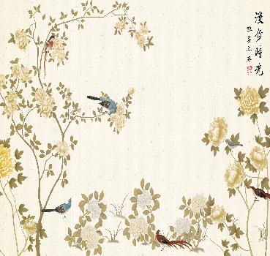
目
壹
引言
录
贰
《千秋岁》《望海潮》之“令”“慢”性质
叁
二首抒怀词比较
肆
外话

Slide 3
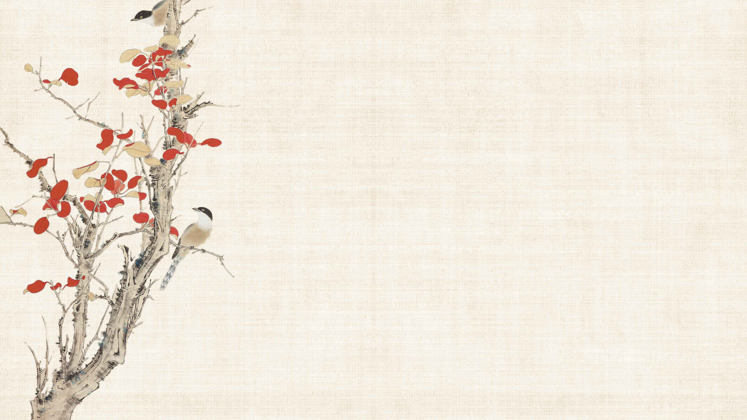
壹·引言
“作大词,先须立间架,将事与意分定了。第一要起得好,中间只铺叙,过处要清新,最紧要是末句,须是有一好出场方妙。小词只要些新意,不可太高远,却易得古人句,同一要炼句。”
——沈义父《乐府指迷》
事意分定：事和意间架的构思
慢词：事意分定→顿挫潜转
令曲：即景抒情→刹那情感

Slide 4
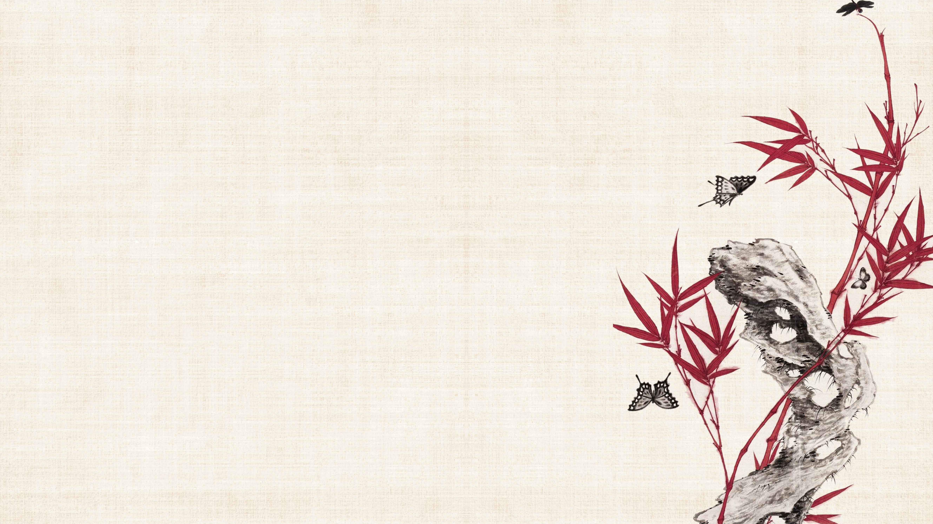
贰·《千秋岁》《望海潮》之 “令”“慢”性质
标准：《朝野与雅俗:宋真宗至高宗朝词坛生态与词
体雅化研究》
“令曲即多体制短小,以单式句为主,节奏上接近于近
体诗的词调;慢词则体制较长,以双式句为主,富有歌
词特色节奏的词调”
千秋岁
悲调,激烈
重头曲，单式句为主
七十一字，中调
望海潮
舒缓，雍容
多双式句，多对句
一百零七字，长调

Slide 5
叁·二首抒怀词比照
千秋岁·水边沙外
水边沙外。城郭春寒退。花影乱，莺声碎。飘零疏酒盏，离别宽衣带。人不见，碧云暮合空相对。
忆昔西池会。鹓鹭同飞盖。携手处，今谁在。日边清梦断，镜里朱颜改。春去也，飞红万点愁如海。
望海潮·洛阳怀古
梅英疏淡，冰澌溶泄，东风暗换年华。金谷俊游，铜驼巷陌，新晴细履平沙。长记误随车。正絮翻蝶舞，芳思交加。柳下桃蹊，乱分春色到人家。
西园夜饮鸣笳。有华灯碍月，飞盖妨花。兰苑未空，行人渐老，重来是事堪嗟。烟暝酒旗斜。但倚楼极目，时见栖鸦。无奈归心，暗随流水到天涯。

Slide 6
叁·二首抒怀词比照
创作背景：绍圣党禁，驱逐出京，一再追贬
《自作挽词》：“奇祸一朝作，飘零至于斯”
生平：早年沉浮科场，中年步入仕途，七年后迁谪出京
西园雅集：政坛和文坛中心
辉煌的盛会

Slide 7
叁·二首抒怀词比照
千秋岁·水边沙外
水边沙外。城郭春寒退。花影乱，莺声碎。飘零疏酒盏，离别宽衣带。人不见，碧云暮合空相对。
忆昔西池会。鹓鹭同飞盖。携手处，今谁在。日边清梦断，镜里朱颜改。春去也，飞红万点愁如海。
望海潮·洛阳怀古
梅英疏淡，冰澌溶泄，东风暗换年华。金谷俊游，铜驼巷陌，新晴细履平沙。长记误随车。正絮翻蝶舞，芳思交加。柳下桃蹊，乱分春色到人家。
西园夜饮鸣笳。有华灯碍月，飞盖妨花。兰苑未空，行人渐老，重来是事堪嗟。烟暝酒旗斜。但倚楼极目，时见栖鸦。无奈归心，暗随流水到天涯。
怀古：西园盛会

Slide 8
叁·二首抒怀词比照
千秋岁·水边沙外
水边沙外。城郭春寒退。花影乱，莺声碎。飘零疏酒盏，离别宽衣带。人不见，碧云暮合空相对。
忆昔西池会。鹓鹭同飞盖。携手处，今谁在。日边清梦断，镜里朱颜改。春去也，飞红万点愁如海。
望海潮·洛阳怀古
梅英疏淡，冰澌溶泄，东风暗换年华。金谷俊游，铜驼巷陌，新晴细履平沙。长记误随车。正絮翻蝶舞，芳思交加。柳下桃蹊，乱分春色到人家。
西园夜饮鸣笳。有华灯碍月，飞盖妨花。兰苑未空，行人渐老，重来是事堪嗟。烟暝酒旗斜。但倚楼极目，时见栖鸦。无奈归心，暗随流水到天涯。
即景：春日

Slide 9
叁·二首抒怀词比照
千秋岁·水边沙外
水边沙外。城郭春寒退。花影乱，莺声碎。飘零疏酒盏，离别宽衣带。人不见，碧云暮合空相对。
忆昔西池会。鹓鹭同飞盖。携手处，今谁在。日边清梦断，镜里朱颜改。春去也，飞红万点愁如海。
望海潮·洛阳怀古
梅英疏淡，冰澌溶泄，东风暗换年华。金谷俊游，铜驼巷陌，新晴细履平沙。长记误随车。正絮翻蝶舞，芳思交加。柳下桃蹊，乱分春色到人家。
西园夜饮鸣笳。有华灯碍月，飞盖妨花。兰苑未空，行人渐老，重来是事堪嗟。烟暝酒旗斜。但倚楼极目，时见栖鸦。无奈归心，暗随流水到天涯。
感遇：迁谪心态

Slide 10
叁·二首抒怀词比照
千秋岁·水边沙外
水边沙外。城郭春寒退。花影乱，莺声碎。飘零疏酒盏，离别宽衣带。人不见，碧云暮合空相对。
忆昔西池会。鹓鹭同飞盖。携手处，今谁在。日边清梦断，镜里朱颜改。春去也，飞红万点愁如海。
望海潮·洛阳怀古
梅英疏淡，冰澌溶泄，东风暗换年华。金谷俊游，铜驼巷陌，新晴细履平沙。长记误随车。正絮翻蝶舞，芳思交加。柳下桃蹊，乱分春色到人家。
西园夜饮鸣笳。有华灯碍月，飞盖妨花。兰苑未空，行人渐老，重来是事堪嗟。烟暝酒旗斜。但倚楼极目，时见栖鸦。无奈归心，暗随流水到天涯。
一重空间：此时此地
二重空间：彼时此地

Slide 11
叁·二首抒怀词比照
千秋岁·水边沙外
水边沙外。城郭春寒退。花影乱，莺声碎。飘零疏酒盏，离别宽衣带。人不见，碧云暮合空相对。
忆昔西池会。鹓鹭同飞盖。携手处，今谁在。日边清梦断，镜里朱颜改。春去也，飞红万点愁如海。
望海潮·洛阳怀古
梅英疏淡，冰澌溶泄，东风暗换年华。金谷俊游，铜驼巷陌，新晴细履平沙。长记误随车。正絮翻蝶舞，芳思交加。柳下桃蹊，乱分春色到人家。
西园夜饮鸣笳。有华灯碍月，飞盖妨花。兰苑未空，行人渐老，重来是事堪嗟。烟暝酒旗斜。但倚楼极目，时见栖鸦。无奈归心，暗随流水到天涯。
三重空间：彼时此地

Slide 12
叁·二首抒怀词比照
千秋岁·水边沙外
水边沙外。城郭春寒退。花影乱，莺声碎。飘零疏酒盏，离别宽衣带。人不见，碧云暮合空相对。
忆昔西池会。鹓鹭同飞盖。携手处，今谁在。日边清梦断，镜里朱颜改。春去也，飞红万点愁如海。
望海潮·洛阳怀古
梅英疏淡，冰澌溶泄，东风暗换年华。金谷俊游，铜驼巷陌，新晴细履平沙。长记误随车。正絮翻蝶舞，芳思交加。柳下桃蹊，乱分春色到人家。
西园夜饮鸣笳。有华灯碍月，飞盖妨花。兰苑未空，行人渐老，重来是事堪嗟。烟暝酒旗斜。但倚楼极目，时见栖鸦。无奈归心，暗随流水到天涯。
四重空间：此时彼地

Slide 13
叁·二首抒怀词比照
千秋岁·水边沙外
水边沙外。城郭春寒退。花影乱，莺声碎。飘零疏酒盏，离别宽衣带。人不见，碧云暮合空相对。
忆昔西池会。鹓鹭同飞盖。携手处，今谁在。日边清梦断，镜里朱颜改。春去也，飞红万点愁如海。
望海潮·洛阳怀古
梅英疏淡，冰澌溶泄，东风暗换年华。金谷俊游，铜驼巷陌，新晴细履平沙。长记误随车。正絮翻蝶舞，芳思交加。柳下桃蹊，乱分春色到人家。
西园夜饮鸣笳。有华灯碍月，飞盖妨花。兰苑未空，行人渐老，重来是事堪嗟。烟暝酒旗斜。但倚楼极目，时见栖鸦。无奈归心，暗随流水到天涯。
虚字作领

Slide 14
叁·二首抒怀词比照
千秋岁·水边沙外
水边沙外。城郭春寒退。花影乱，莺声碎。飘零疏酒盏，离别宽衣带。人不见，碧云暮合空相对。
忆昔西池会。鹓鹭同飞盖。携手处，今谁在。日边清梦断，镜里朱颜改。春去也，飞红万点愁如海。
望海潮·洛阳怀古
梅英疏淡，冰澌溶泄，东风暗换年华。金谷俊游，铜驼巷陌，新晴细履平沙。长记误随车。正絮翻蝶舞，芳思交加。柳下桃蹊，乱分春色到人家。
西园夜饮鸣笳。有华灯碍月，飞盖妨花。兰苑未空，行人渐老，重来是事堪嗟。烟暝酒旗斜。但倚楼极目，时见栖鸦。无奈归心，暗随流水到天涯。
实字作领

Slide 15
叁·二首抒怀词比照
千秋岁·水边沙外
水边沙外。城郭春寒退。花影乱，莺声碎。飘零疏酒盏，离别宽衣带。人不见，碧云暮合空相对。
忆昔西池会。鹓鹭同飞盖。携手处，今谁在。日边清梦断，镜里朱颜改。春去也，飞红万点愁如海。
望海潮·洛阳怀古
梅英疏淡，冰澌溶泄，东风暗换年华。金谷俊游，铜驼巷陌，新晴细履平沙。长记误随车。正絮翻蝶舞，芳思交加。柳下桃蹊，乱分春色到人家。
西园夜饮鸣笳。有华灯碍月，飞盖妨花。兰苑未空，行人渐老，重来是事堪嗟。烟暝酒旗斜。但倚楼极目，时见栖鸦。无奈归心，暗随流水到天涯。
虚字的转接提顿：明而显
实字的转接提顿：敛而潜

Slide 16
叁·二首抒怀词比照
千秋岁·水边沙外
水边沙外。城郭春寒退。花影乱，莺声碎。飘零疏酒盏，离别宽衣带。人不见，碧云暮合空相对。
忆昔西池会。鹓鹭同飞盖。携手处，今谁在。日边清梦断，镜里朱颜改。春去也，飞红万点愁如海。
望海潮·洛阳怀古
梅英疏淡，冰澌溶泄，东风暗换年华。金谷俊游，铜驼巷陌，新晴细履平沙。长记误随车。正絮翻蝶舞，芳思交加。柳下桃蹊，乱分春色到人家。
西园夜饮鸣笳。有华灯碍月，飞盖妨花。兰苑未空，行人渐老，重来是事堪嗟。烟暝酒旗斜。但倚楼极目，时见栖鸦。无奈归心，暗随流水到天涯。
结构形式→词气差异→抒情有别
迂回曲折，深厚内敛—舒放直露，一气而成

Slide 17
肆·外话
苏轼：将个人的郁懑遣散于天地之间，达到一种“无身”
的状态，与形而上的境界相通
“人生如梦，一尊还酹江月”
秦观：关注点落回自身，反复嗟叹自己的不幸，因过多的
重复甚至形成了一种强迫
“无奈归心，暗随流水到天涯”
苏轼
超脱物外
获得平静
旷达超然的词境
秦观
不能平息内心的噪音
哀鸣的罗网
凄清而暗藏锐鸣的词境

Slide 18
肆·外话
困住秦观的不是不幸，而是他对不幸的自恋式的目光。在舔舐伤口时，他对拥有这道伤口的自己进行反复的检视、反复的怜悯，最后即成为了一种自恋。他是一个嗜痛患者，在剖开伤口的时候感到快意，并因这样的快感而把疤痕一次次撕裂，直到不能承受的鲜血淋漓，失血而亡。
但我们怎能批评秦观。当我们面对不幸时，我们真的能够成为苏轼吗？

Slide 19
参考文献
[1]沈义父：《乐府指迷》，北京：北京联合出版社，2018年，第283页。
[2]赵惠俊：《朝野与雅俗:宋真宗至高宗朝词坛生态与词体雅化研究》，上海：复
旦大学出版社，2019年，第53页。
[3]谢桃坊：《唐宋词谱粹编》，四川：四川人民出版社，2010年，第54页。
[4]唐宋词鉴赏辞典》唐·五代·北宋卷，上海：上海辞书出版社，1988年，第820
页。
[5]孙崇恩：《北宋婉约派四大名家词》，北京：中国书籍出版社，1995年，第62-
64页。
[6]况周颐撰、屈兴国辑注：《蕙风词话辑注》，江西：江西人民出版社，2000年，
第11页。
[7]彭玉平：《词学史上的“潜气内转”说》，文学评论，2012，第197-208页。
[8]陈匪石：《声执》卷上，江苏：江苏古籍出版社，2022年，第188-189页。
[9]赵惠俊：《朝野与雅俗:宋真宗至高宗朝词坛生态与词体雅化研究》，上海：复
旦大学出版社，2019年，第60页。

Slide 20
感
谢
观
看
金心远 23级汉语言文学

